Slide 1
Муниципальное бюджетное дошкольное учреждение детский сад комбинированного вида № 16 «Радуга» «Буккроссинг» «Домашнее чтение»
Подготовила: воспитатель
Лоскутова Юлия Юрьевна

Slide 2
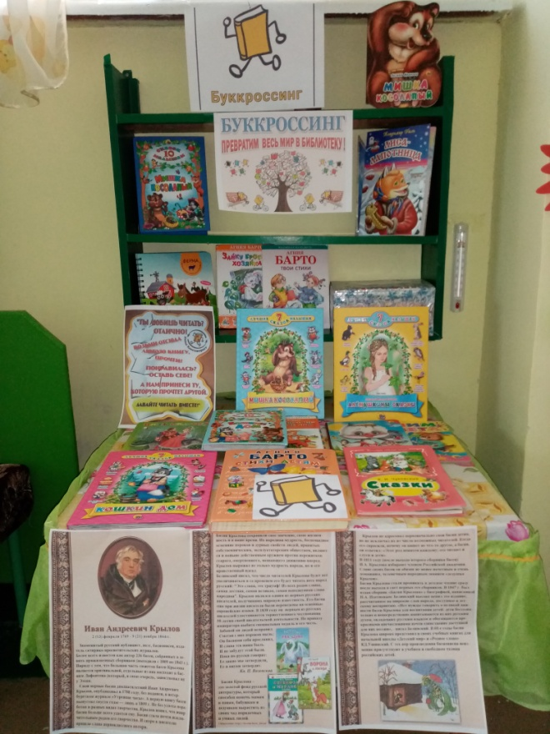
Направление:«Популяризация чтения» «Буккроссинг»
Буккроссинг– это «книговорот» («движение книг» от человека к человеку). Наша книжная библиотека, которая находится в нашей группе, доступна для всех участников образовательного процесса. Ребенок или педагог – любой желающий может взять понравившуюся книгу, а взамен оставить какую-либо свою, главное, чтобы количество книг в библиотеке не уменьшалось. Цель проведения буккроссинга в детском саду — повышение интереса к чтению и литературе.

Slide 3
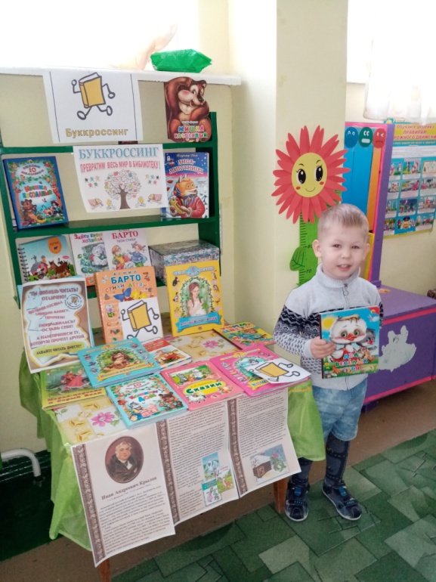
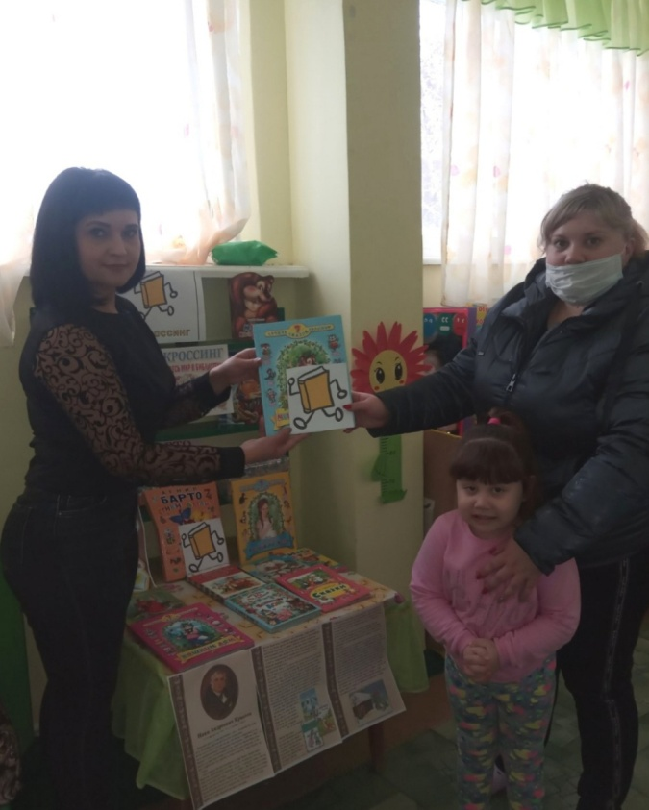
Реализация данной технологии началась с оформления «Литературного уголка», в котором систематически организуются различные выставки, вернисажи и биеналле. Это портреты детских писателей и поэтов, выставки, приуроченные к Дню рождения какого-либо литератора, тематические иллюстрации, плакаты к событийным датам, книги-новинки

Slide 4
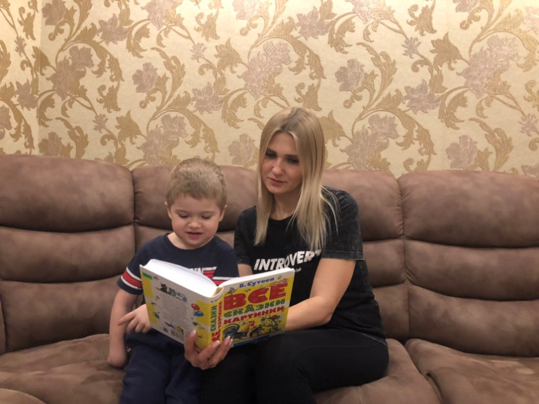
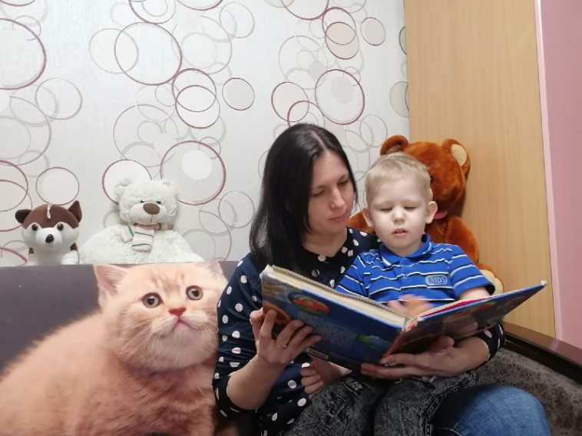
«Досуговое чтение»или «Домашнее чтение»
Когда наступают долгожданные выходные, возникает вопрос: чем заняться в свободное время, когда все члены семьи не обременены домашними делами? С целью решения данного вопроса мы и придумали для детей и родителей технологию домашнего чтения. Воспитатели организовали в группе читательский уголок, где разместили стенд, на котором представлены списки детей, а также названия книг, которые родители могут прочитать с ребятами дома. Подборка тематической литературы осуществляется воспитателями в рамках образовательной программы с учетом возрастных особенностей детей данной группы.

Slide 5
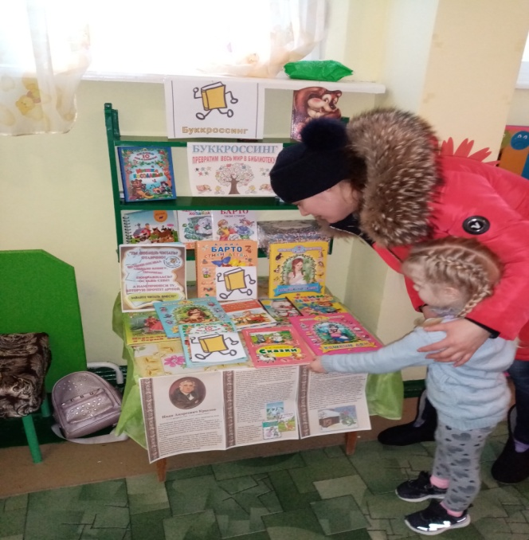
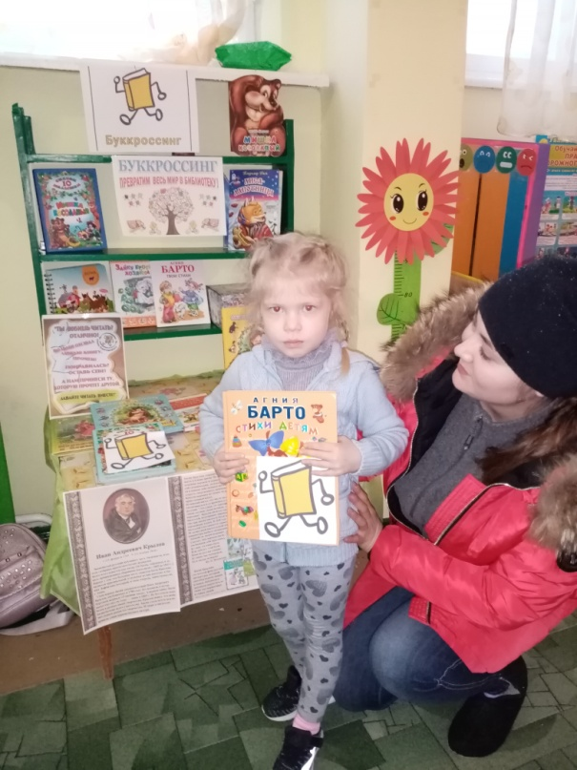
Таким образом, родители вместе с детьми выбирали любую книгу из списка, чтобы прочитать её самостоятельно дома, а затем, возвращаясь в детский сад, ставили отметку о прочтении на данном стенде. Цель данной технологии – это возрождение традиций семейного чтения. Далее, чтобы воспитатели удостоверились, была ли прочитана выбранная книга, родителям было предложено сделать фотоотчеты на тему «Читаем дома»; создать творческие работы «Любимая книга, прочитанная дома», «Мой любимый герой книги»; подготовить материалы для организации выставки «Наша домашняя библиотека» или выставки-конкурса «Книжки-самоделки, книжки-малышки, книжки-раскладушки, тканевые книжки, книги с окошками, пищалками, шнурками», изготовить лэпбуки. Также воспитатель группы создал для детей мини — библиотеки в группах, организовал театральные постановки по прочитанным книгам, провел конкурс чтецов.

Slide 6
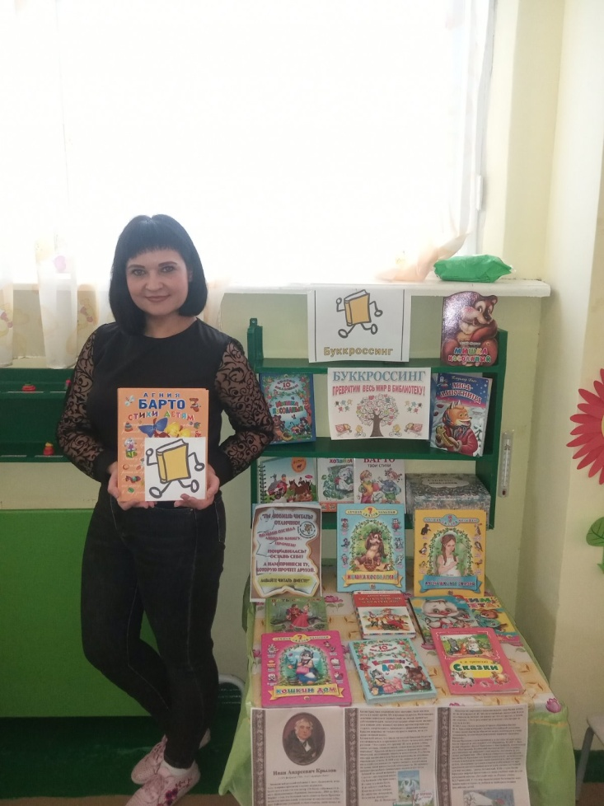
СПАСИБО ЗА ВНИМАНИЕ!

